Slide 1
Deteksi Kecepatan Pergerakan Pemain Bola
Sabiqun Bil Khoir

Slide 2
Latar Belakang
Sepak bola merupakan olahraga yang sangat populer di seluruh dunia, dengan jutaan penggemar dan pemain dari berbagai kalangan. Seiring dengan perkembangan teknologi, analisis pertandingan sepak bola telah mengalami transformasi signifikan, terutama dengan adopsi teknologi Artificial Intelligence (AI) dan computer vision. Teknologi ini memungkinkan analisis yang lebih mendalam dan objektif terhadap permainan, yang lebih kompleks menggunakan teknologi

Slide 3
Tujuan
Mendeteksi keberadaan pemain, wasit dan bola dalam layar
Mendeteksi kecepatan pergerakan pemain
Mendeteksi possession penguasaan bola tiap tim
Mendeteksi jarak ditempuh oleh setiap pemain

Slide 4
Kebutuhan Sistem

Slide 5

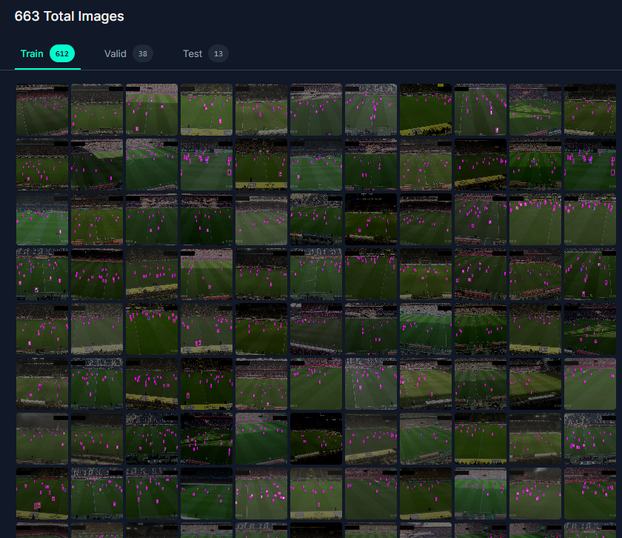

Dataset
Model deteksi objek
https://universe.roboflow.com/roboflow-jvuqo/football-players-detection-3zvbc/dataset/1/images
Menggunakan model deteksi YOLOv5.
Bahasa yang digunakan
Python

Slide 6
Proses Implementasi
Persiapan dataset
Perancangan dan pelatihan model
Pemrosesan setelah deteksi
Pengujian deteksi
Pembangunan sistem dan integrasi

Slide 7
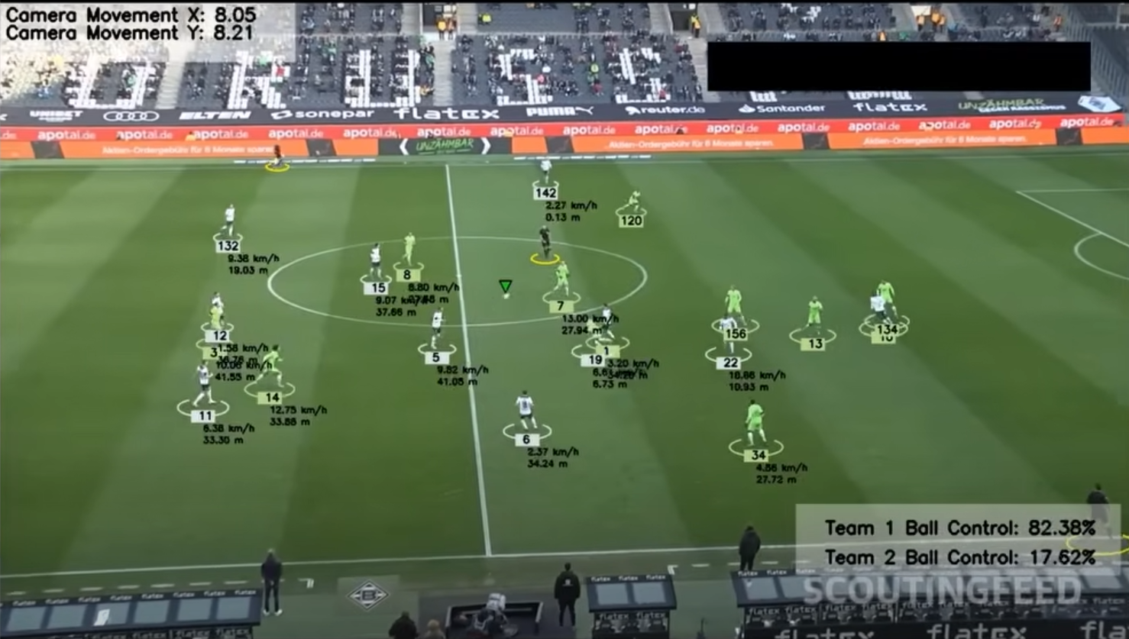
Output yang diharapkan
Output yang diharapkan dari projek ini adalah sebuah sistem yang mampu mendeteksi pemain antar tim, wasit, bola, kecepatan pemain dan penguasaan bola dari sebuah video.

